Slide 1


HARMONIE
MDM RCB/Clients Secto
Reprise des données

Slide 2

Sommaire
Périmètre
Etat des lieux
Applications impactées
Schéma des flux
Nouveaux Identifiants BP (Business Partner = Tiers)
Création BP
Héritage de la création BP
Spécification des fichiers attendus
Recodification Identifiants BP
Contexte
Actions en amont côté MDM
Mise à jour des Identifiants BP
Héritage de la recodification des BP
Spécifications du fichier attendu

Slide 3
Sommaire (suite)
Initialisation identifiants S4 des Adresses
Le besoin
Spécification du fichier attendu
Nouvelles codifications et nouveaux champs
Principes de mise en œuvre
Liste des tables de transcodification
Conclusion

Slide 4
Périmètre
Etat des lieux
Les MDM Clients est mis à jour depuis Qualiac actuellement.
A l’arrivée de Harmonie Lot2, le MDM doit s’interfacer avec S4/SAP.
Suite à nos analyses voici le périmètre défini :
Création nouveaux Identifiants BP
Recodification Identifiants BP
Initialisation identifiants S4 des Adresses
Nouvelles codifications
Nouveaux champs S4

Slide 5
Périmètre
Applications impactées
Le MDM Client n’est pas la seule application impactée par l’arrivée de S4 et les codes qui changent. Le MDM Client échange des données avec :
GED Codexia
EOS (plateforme Web des commandes GEX dans Score)
MPSS (portail BtoB à destination des clients pharmaciens)
ECCO (service clients – Support)
Datawarehouse
CRO@M
Cf. diapo suivante: schéma des flux

Slide 6
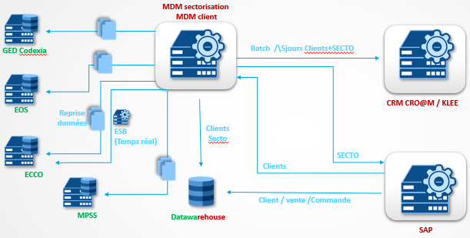
Périmètre
Schéma des flux: applications impactées par la reprise de données/recodification des BP et contrats
En rouge, les impacts directs, en vert les impacts (cascade via le MDM) sur le SI PF

Slide 7
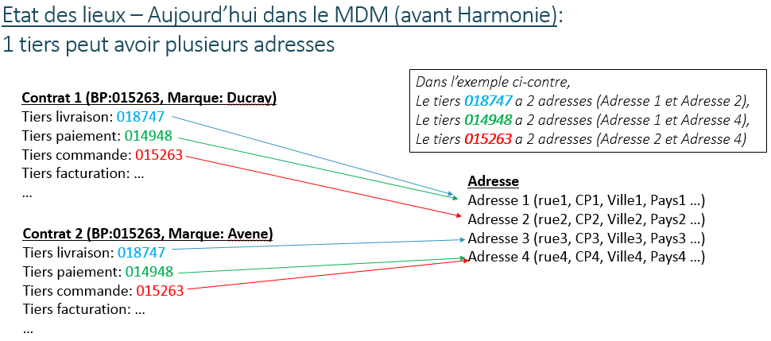
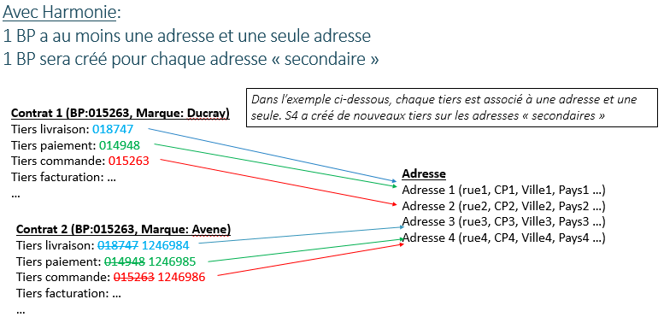
Nouveaux identifiants BP
Contexte:
Avec S4, 1 BP sera associé à une seule adresse. Ce qui signifie qu’il est nécessaire de créer de nouveaux BP, associés à ces adresses.

Slide 8
Nouveaux identifiants BP
Etat des lieux:
Aujourd’hui, en production, nous avons des tiers sur la table de relation entre contrats et Adresses qui pointent vers plusieurs adresses.
Il faudra ajouter les règles appliquées dans la spec Accenture (ne pas prendre les fournisseurs par exemple).
La volumétrie des BP à créer dans la table TIERS est de 1000 au maximum (1000 nouveaux tiers primaires et secondaires dans S4. Pour rappel, les tiers secondaires ne sont pas stockés dans la table Tiers du MDM). Les tiers à créer sont taggés ZPFP (BP principaux) et ZPFG (BP Groupe).
Cf. chapitre C pour la mise à jour des tiers secondaires dans la table de relations entre Contrats et Adresses.
Il s’agit donc d’une volumétrie relativement faible: il pourrait être intéressant d’utiliser les flux 751A et 751 lors de la création des BP/Contrats dans S4.
Question: Comment saisir ces nouveaux codes en avance de phase ? Serveur de production bis ? Load balancing adapté ?

Slide 9

Nouveaux identifiants BP
Solution: vue la volumétrie l’utilisation des 1/2 flux 751A bis et 751bis est bien adaptée
Création des BP et Contrats dans S4
Création des nouveaux BP via le flux 751A (1)
Création des nouveaux contrats via le flux 751 (2)
Cascade sur :
La relation entre Contrats et Adresse (2)
Les Affectations (secto) (2)
Adresses : MAJ ERP_ID_ADRESSE avec Id_Adresse S4 (1) (2)
MDM
Avantages:
Réutilisation des flux
Peu d’actions côté S4 et MDM: ouvrir les flux 751A et 751 lors de la création des BP/Contrats dans S4
PONT_TIERS
751 ITF S_MDM_Création et modification données client
(2) 751bis
REL_CLIENT_ADR
MAJ Tiers livraison, paiement …
MAJ ID_Adresse
SAP S/4
Fichier généré par S4 pour simuler le flux 751
ESB
ADRESSE
Stocker/MAJ ERP_ID_ADRESSE
Création des adresses
Fichier généré par S4 pour simuler le flux 751A
(1) 751A bis
REL_ADRESSE_LEGALE
Inconvénient:
?
751A ITF S_MDM_Création et modification données Tiers (BP).
TIERS

Slide 10
Recodification identifiants BP
RECODIFICATION des BP et Contrats
Recodification id BP dans Tiers (1)
Cascade id BP sur :
Les contrats (2)
La relation entre Contrats et Adresse (3)
Les Affectations (secto) (1)
Adresses : MAJ ERP_ID_ADRESSE avec Id_Adresse S4 (4)→ aujourd’hui cet identifiant est composé de l’id_erp_tiers (code tiers) + « _ » + « 00X » (X = 1, 2, 3 …)
MDM
SAP S/4
(4) Fichiers ERP_ID_ADRESSE
Identifiants S4 des adresses
ADRESSE
Stocker/MAJ ERP_ID_ADRESSE
(3) Fichier recodification des tiers/contrats (relation entre contrats/adresses
REL_CLIENT_ADR
MAJ Tiers livraison, paiement …
PONT_TIERS (Contrats)
Recodification codes contrat
(2) Fichiers
Pour Recodification des contrats
AFFECTATION
Stocker/MAJ ID_TIERS_PF
(1) Fichiers
Pour Recodification des tiers/BP
TIERS
Recodification codes tiers

Slide 11
Recodification identifiants BP
Contexte:
1 tiers/BP était jusqu’à présent sur 6 digit avec des ‘0’ significatifs devant si nécessaire (exemple: « 000044 » va passer à « 44 » avec l’arrivée de S4)
Dans le cadre du projet Harmonie, cet identifiant doit être recodifié dans le MDM: les 0 significatifs disparaissent. Ce qui impacte de mettre à jour:
La table TIERS (70000 lignes): code TIERS sans les 0 significatifs
La table PONT_TIERS (moins de 400000 lignes): identifiants des contrats (concaténation de Marque + code Tiers)
La table de relations entre les contrats et les adresses (REL_CLIENT_ADR – 400000 lignes) pour mettre à jour les différents tiers (livraison, livraison 2, Paiement, Commande, Facturation)
Le code tiers dans la table Affectations (sectorisation)
Mettre à jour le champs ADRESSE.ERP_ID_ADRESSE avec l’identifiant de l’adresse dans S4 (aujourd’hui, contient code tiers + « _ » + « 00X », avec X=1, 2, 3 …):
Moins de 70000 adresses à mettre à jour

Slide 12
Recodification identifiants BP
Actions en amont côté MDM
Pour pouvoir faire, facilement le lien entre les codes S4 et Qualiac, il sera nécessaire de créer de nouveaux champs, afin de stocker/conserver les codes Qualiac.
Les champs suivants vont donc être dupliqués dans le MDM :
Table TIERS: ERP_ID_TIERS (code Qualiac des tiers)
Table PONT_TIERS_STE_COM (Contrats): ERP_ID_CLIENT (identifiant du contrat : « Marque » + « code tiers », ERP_ID_TIERS
Table de relations REL_CLIENT_ADR (fait le lien entre « Contrats » et « Adresses »): les différents tiers de facturation, livraison, paiement, commande
Table ADRESSES : ERP_ID_ADRESSE (« code tiers » + « 00X », où X=1, 2 …)
Remarque: avec Harmonie, ce champs stockera l’identifiant S4 de l’adresse
Table AFFECTATION : ID_TIERS_PF

Slide 13
Recodification identifiants BP
Mise à jour des identifiants BP
Le fichier devra contenir :
Ancien code Tiers (BP)
Nouveau code Tiers (BP)

Slide 14
Recodification identifiants BP
Héritage de la recodification des BP :
Différents fichiers sont à générer afin de mettre à jour les tables qui héritent de la recodification. Contenu des fichiers attendus:
Cascade sur les CONTRATS:
Ancien code erp contrat (Qualiac)
Remarque pour l’équipe MDM: dupliquer ce champ afin de conserver l’ancien identifiant
Nouveau code erp contrat recodifié (BP)
Cascade sur la relation entre contrats et Adresses:
Ancien code Tiers (Qualiac)
Remarque pour l’équipe MDM: dupliquer ce champ afin de conserver l’ancien identifiant
Nouveau code Tiers recodifié (BP)
N° adresse Qualiac (001, 002, …)
Remarque pour l’équipe MDM: ce champ disparait avec S4. Champ à garder temporairement pour la migration S4 dans le MDM.
Flag nouveau BP
Cascade sur les AFFECTATIONS:
Ancien code Tiers (Qualiac)
Nouveau code Tiers recodifié (BP)
Cascade sur ADRESSES (afin de mettre à jour ERP_ID_ADRESSE):
Ancien code Tiers (Qualiac)
Nouveau code Tiers recodifié (BP)
N° adresse Qualiac (001, 002, …)
Remarque pour l’équipe MDM: ce champ disparait avec S4. Champ à garder temporairement pour la migration S4 dans le MDM.
ID adresse dans S4
Remarque pour l’équipe MDM: dupliquer ce champ afin de conserver l’ancien identifiant

Slide 15
Recodification identifiants BP
Spécifications du fichier attendu:
Il est possible de mutualiser tous les besoins de recodification des BP avec un seul fichier:
Ancien code Tiers (Qualiac)
Nouveau code Tiers recodifié (BP) → Nouveaux BPs sur 7 digits
Flag création nouveau BP → Nouveaux BPs sur 7 digits, le flag ne sert à rien
N° adresse Qualiac (001, 002, …)
ID adresse dans S4 (Numéro adresse de la table S4)
Grouping (tiers principal/secondaire)
ZPFP => BP principaux (MAJ tables TIERS + CONTRATS + ADRESSES + table de relations entre CONTRATS et ADRESSES)
ZPFS => BP secondaires (MAJ table ADRESSE + table de relations entre CONTRATS et ADRESSES)
ZPFG => BP groupes
Libellé du BP

Slide 16
Initialisation identifiant S4 des adresses
Contexte:
Mettre à jour le champs ADRESSE.ERP_ID_ADRESSE avec l’identifiant de l’adresse dans S4 (aujourd’hui, contient code tiers + « _ » + « 00X », avec X=1, 2, 3 …):
Moins de 70000 adresses à mettre à jour
A voir si ce besoin peut être entièrement géré dans le §C (transcos codes tiers/BP) ou s’il est nécessaire de repasser le fichier pour les tiers pour les BP avec le « flag nouveau BP » dans le fichier dans le §C (à priori, la mise à devrait être réalisée via §C).
A échanger/étudier avec équipe reprise de données.

Slide 17
Nouvelles codifications et nouveaux champs (valeurs)
Principe de mise en oeuvre
Mises à jour des tables :
TIERS
CONTRATS
Relation entre CONTRATS et ADRESSES
SAP S/4
MDM
(3) Fichier des tiers/contrats (relation entre contrats/adresses
REL_CLIENT_ADR
MAJ Tiers livraison, paiement …
PONT_TIERS (Contrats)
Recodification codes contrat
(2) Fichier table des contrats
TIERS + Table de relations
Recodification codes tiers
(1) Fichier table des tiers/BP

Slide 18
Nouvelles codifications et nouveaux champs
Principes de mise en oeuvre : Imports spécifiques
Réalisations d’un spécifique (import via fichier(s)) pour mettre à jour les champs à mettre à jour dans Tiers / contrats / les 2 tables de relation vers adresses …
Action MDM : identifier ces champs + règles de gestion si transco nécessaire
Avantages:
Gain de temps sur le traitement de mise à jour.
Traitement pouvant être réalisé le week-end (pas d’arrêt du MDM du lundi au vendredi)
Inconvénients:
Actions côté équipes MDM et S4:
MDM : fournir le mapping basé sur les flux 751A et 751 (actions à réaliser)
S4 : Fichiers à fournir par S4 sur la base du mapping des flux 751A et 751 (Cf. ci-dessus)
MDM : Actions InputMap à réaliser + préciser les différentes règles de gestion (transcos …)

Slide 19
Nouvelles codifications et nouveaux champs
Liste des tables de transcodification et contenu:
Voir avec l’équipe migration de données S4:
Fichiers des listes à jour
Beaucoup d’incohérances.
Les listes ne semblent pas finalisées.
Exemple:
Rating : il y a 2 fois le code ‘00’ pour ‘Normal’ et ‘Risque faible’. Derrière, cela fait « planter » les batchs MDM.

Slide 20
Conclusion
Action MDM: fournir un des mapping sur les codes qui changent et les nouveaux champs avec l’arrivée de S4.
Des ateliers sont nécessaires afin de préciser les différents besoins.

